Slide 1
Transaction
Transaction Barang pada kasir

Slide 2
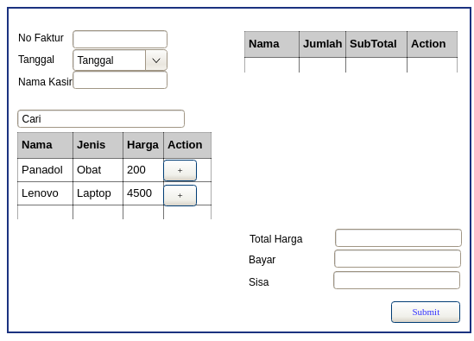
Layout

Slide 3
Controller
1. Buat Controller untuk transaksi – TransactionController
2. Buat Method dengan nilai kembali string, untuk landing page transaksi

Slide 4
View
1. Buat folder untuk tampilan transaksi pada bagian resources-template – dengan nama transaction
2. Buat file html dengan nama transaction.html

Slide 5
View – landing page
1. Buka file transaction.html - gandeng css dan jquery yang di perlukan untuk membuat layout sesuai tampilan
2. bootstrap.min.css ; jquery-3.4.1.min.js ; bootstrap.min.js
3. Bagi tampilan menjadi 2 sesuai gambar dengan css dari bootstrap

Slide 6
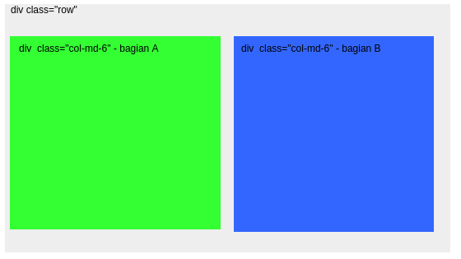
View – with 2 sections
<div class="row">
<div class="col-md-6">Bagian A</div>
<div class="col-md-6">Bagian B</div>
</div>

Slide 7
View – Section A (bagian A)
1. Tambahkan label dan input sesuai gambar petunjuk – No Faktur
2.
<div class="form-group">
<label for="nofaktur" class="col-sm-2 control-label">No Faktur</label>
<div class="col-sm-10">
<input type="text" class="form-control" id="idnofaktur" placeholder="No Faktur">
</div>
</div>

Slide 8
View – Section A (bagian A)
1. Tambahkan label dan input sesuai gambar petunjuk – Tanggal
2.
<div class="form-group">
<label for="tanggal" class="col-sm-2 control-label">Tanggal</label>
<div class="col-sm-10">
<input type="date" class="form-control" id="idtanggal" placeholder="Tanggal">
</div>
</div>

Slide 9
View – Section A (bagian A)
1. Tambahkan label dan input sesuai gambar petunjuk – Nama Kasir
2.
<div class="form-group">
<label for="namakasir" class="col-sm-2 control-label">Nama Kasir</label>
<div class="col-sm-10">
<input type="text" class="form-control" id="idnamakasir" placeholder="Nama Kasir">
</div>
</div>

Slide 10

View – Section A - Search
1. Tambahkan Input untuk melakukan pencarian pada tabel barang
2.
<div class="form-group">
<div class="col-sm-12">
<input type="text" class="form-control" id="idcari" placeholder="Cari">
</div>
</div>

Slide 11
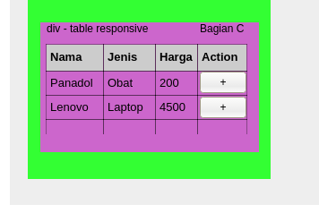
View – List Barang
1. Pembuatan section C, perlu tambahan method controller dan view html

Slide 12
View – List Barang
1. Tambahkan tag div untuk menaruh list barang, tambahkan attribute id
2. Tambahkan tag script sebelum close tag body
3. Didalam tag script – gunakan jquery, pada saat document ready panggil method listbarangtransaction dgn ajax, untuk list barang pada transactionController
4. Buka controller transactioncontroller

Slide 13
Controller – list barang
1. Tambahkan method baru dengan requestMapping(“/listbarangtransaction”)
2. Panggil service untuk listbarang
3. Masukan hasil dari service listbarang kedalam model.attribute dengan key dan value
4. Return string dengan isi transaction/listbarangtransaction.htm
5. Buat file listbarangtransaction.html di folder resources-transaction
6. Buka file listbarangtransaction.html

Slide 14
View – list barang
1. Tambahkan table responsive pada body dari listbarangtransaction.html
<div class="table-responsive">
<table class="table">
Bagian D
</table>
</div>

Slide 15

View – list barang – section D
1. Tambahkan tag thead dan tbody
2. Pada thead tambahkan column sesuai gambar
3. Pada tbody tambahkan attribute id
4. Lalu tambahkan data looping dari controller method listbarangtransaction sesuai gambar

Slide 16
View – list barang - parsing
1. Parsing data dari model.attribute di controller
<tr th:each="item : ${keybarang}">
<td th:text="${item.namabarang}">Nama</td>
<td th:text="${item.jenisbarang}">Jenis Barang</td>
<td th:text="${item.hargabarang}">Harga Barang</td>
<td>
<button class="btn btn-success clBtnPilihBarang" th:data-idbarang="${item.id}" th:data-nmbarang="${item.namaBarang}" th:data-jnsbarang="${item.jenisBarang}" th:data-ktpembuat="${item.kotaPembuat}" th:data-jmlbarang="${item.jmlBarang}" th:data-hrgbarang="${item.hargaBarang}"> +
</button>
</td>
</tr>

Slide 17
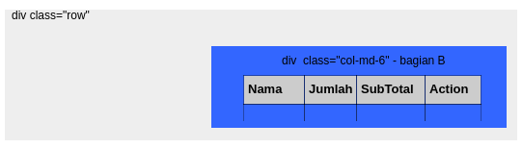
View – Section B
1. Tambahkan table responsive pada body dari listbarangtransaction.html
<div class="table-responsive">
<table class="table">
Bagian E
</table>
</div>

Slide 18

View – Section B
1. Tambahkan tag thead dan tbody
2. Pada thead tambahkan column sesuai gambar
3. Pada tbody tambahkan attribute id

Slide 19

View – Section B
1. Tambahkan label dan input sesuai gambar petunjuk – Total Harga
2.
<div class="form-group">
<label for="namakasir" class="col-sm-2 control-label">Nama Kasir</label>
<div class="col-sm-10">
<input type="text" class="form-control" id="idnamakasir" placeholder="Nama Kasir">
</div>
</div>

Slide 20
1. Tambahkan label dan input sesuai gambar petunjuk – Bayar
2.
<div class="form-group">
<label for="namakasir" class="col-sm-2 control-label">Nama Kasir</label>
<div class="col-sm-10">
<input type="text" class="form-control" id="idnamakasir" placeholder="Nama Kasir">
</div>
</div>

Slide 21
1. Tambahkan label dan input sesuai gambar petunjuk – Sisa
2.
<div class="form-group">
<label for="namakasir" class="col-sm-2 control-label">Nama Kasir</label>
<div class="col-sm-10">
<input type="text" class="form-control" id="idnamakasir" placeholder="Nama Kasir">
</div>
</div>

Slide 22

View Section B
1. Tambahkan tag button dengan label Submit sesuai gambar

Slide 24
Terima Kasih

